Slide 1
BIL | TAJUK | TARIKH | SURATKHABAR
1 | SEMICONSTART PERMULAAN USAHA BERSEPADU AGENDA SEMIKONDUKTOR | 2 JULAI 2026 | BERITA HARIAN
2 | XPENG PERKUKUH PROSPEK PERTUMBUHAN BERMAZ AUTO | 2 JULAI 2026 | BERITA HARIAN
3 | GLOBAL SEMICONDUCTOR UPCYCLE,AI DEMAND DRIVE MASSIVE E&E EXPORT GROWTH | 2 JULY 2026 | NEW STRAITS TIMES
4 | KERAJAAN TIADA RANCANGAN TARIK BALIK SYARAT BAHARU KE ATAS EV IMPORT | 16 JULAI 2026 | BERITA HARIAN
5 | EKSPORT E&E PACU PRESTASI PERDAGANGAN MALAYSIA | 21 JULAI 2026 | BERITA HARIAN
6 | PERODUA,PROTON KUASAI 67 PERATUS PASARAN NEGARA | 22 JULAI 2026 | BERITA HARIAN
7 | E-WASTE BERETIKA JADI KUNCI KEMAMPANAN INDUSTRI E&E | 22 JULAI 2026 | BERITA HARIAN
8 | MODEL EV, HIBRID PACU JUALAN KERETA DI MALAYSIA | 23 JULAI 2026 | BERITA HARIAN
9 | USAHA ST DEKATI MASYARAKAT | 27 JULAI 2026 | SINAR HARIAN
10 | PENUNTUT POLITEKNIK JELI CIPTA ‘BUGGY’ BERKUASA SOLAR | 27 JULAI 2026 | SINAR HARIAN
11 | PERKUKUH DAYA TAHAN INFRASTRUKTUR TENAGA, AIR | 28 JULAI 2026 | SINAR HARIAN

Slide 2
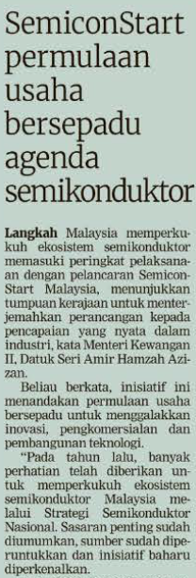
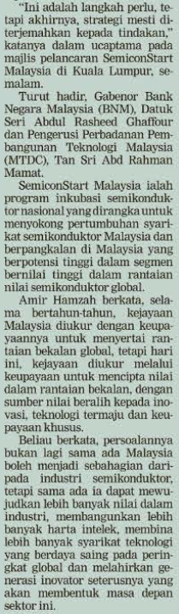
BERITA HARIAN
2 JULAI 2026
BH|SEMICONSTART PERMULAAN USAHA BERSEPADU AGENDA SEMIKONDUKTOR| MS 21

Slide 3
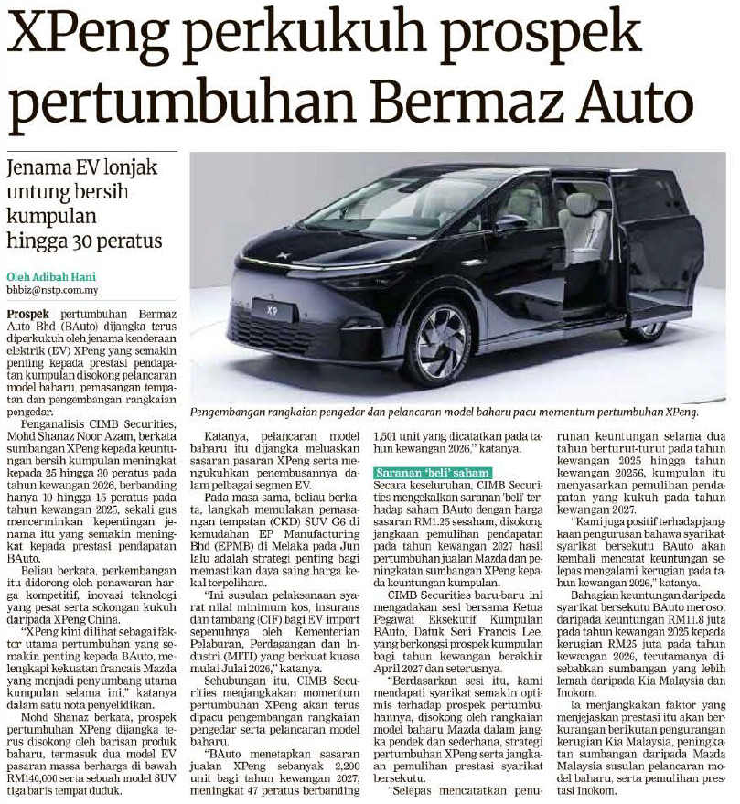
BERITA HARIAN
2 JULAI 2026
BH|XPENG PERKUKUH PROSPEK PERTUMBUHAN BERMAZ AUTO|MS 22

Slide 4
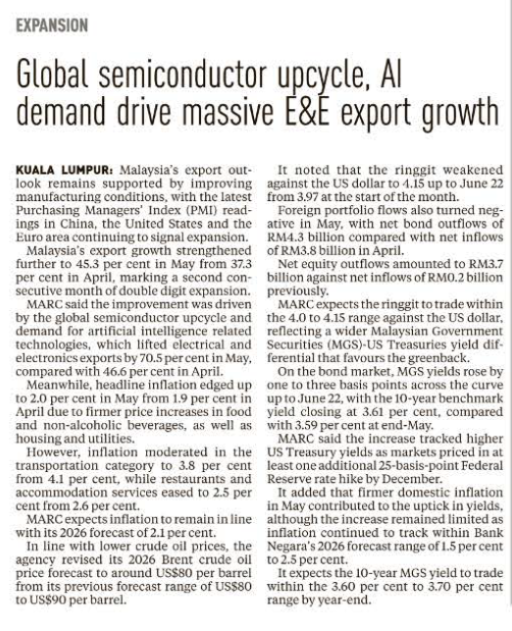
NEW STRAITS TIMES
2 JULY 2026
NST|GLOBAL SEMICONDUCTOR UPCYCLE,AI DEMAND DRIVE MASSIVE E&E EXPORT GROWTH|MS 3

Slide 5
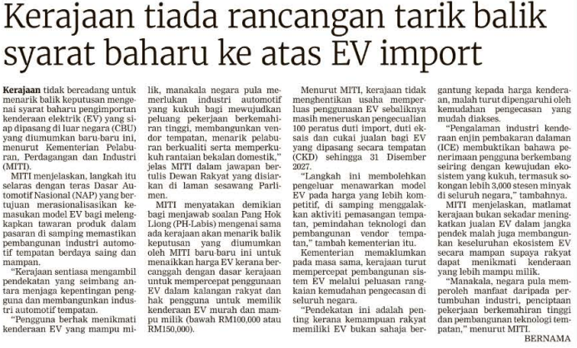
BERITA HARIAN
16 JULAI 2026
BH|KERAJAAN TIADA RANCANGAN TARIK BALIK SYARAT BAHARU KE ATAS EV IMPORT|MS 23

Slide 6
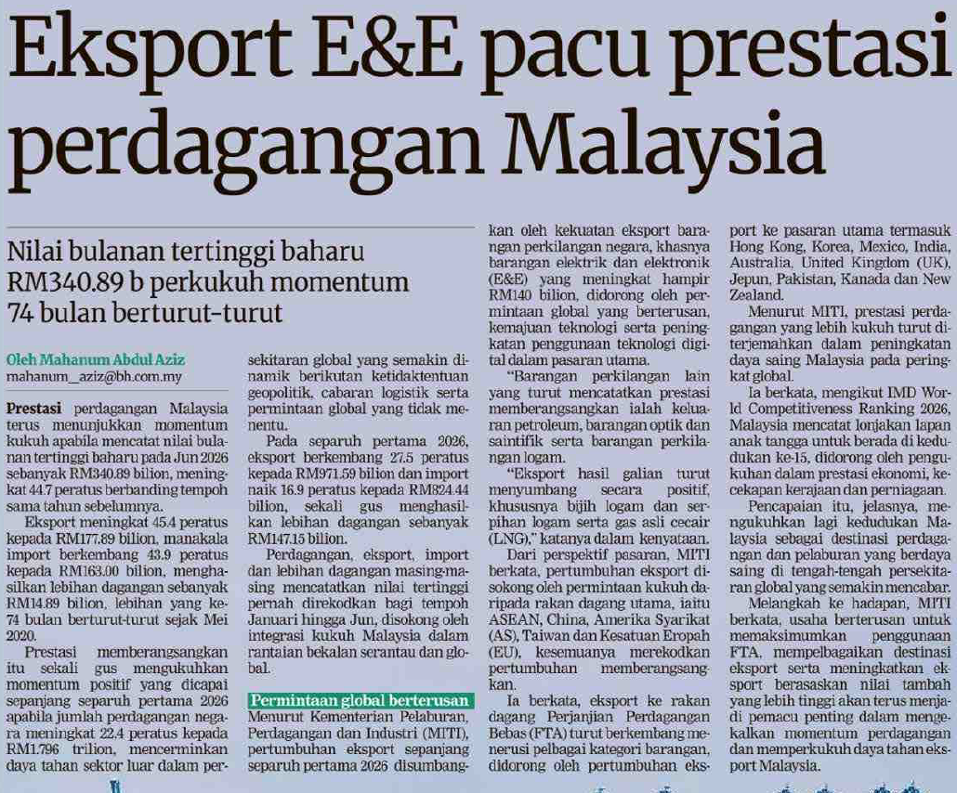
BERITA HARIAN
21 JULAI 2026
BH|EKSPORT E&E PACU PRESTASI PERDAGANGAN MALAYSIA|MS 24

Slide 7
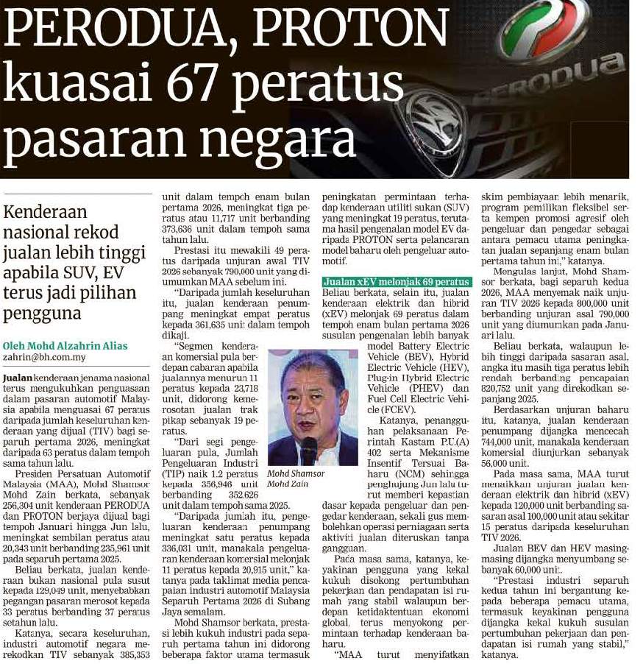
BERITA HARIAN
22 JULAI 2026
BH|PERODUA,PROTON KUASAI 67 PERATUS PASARAN NEGARA| MS 23

Slide 8
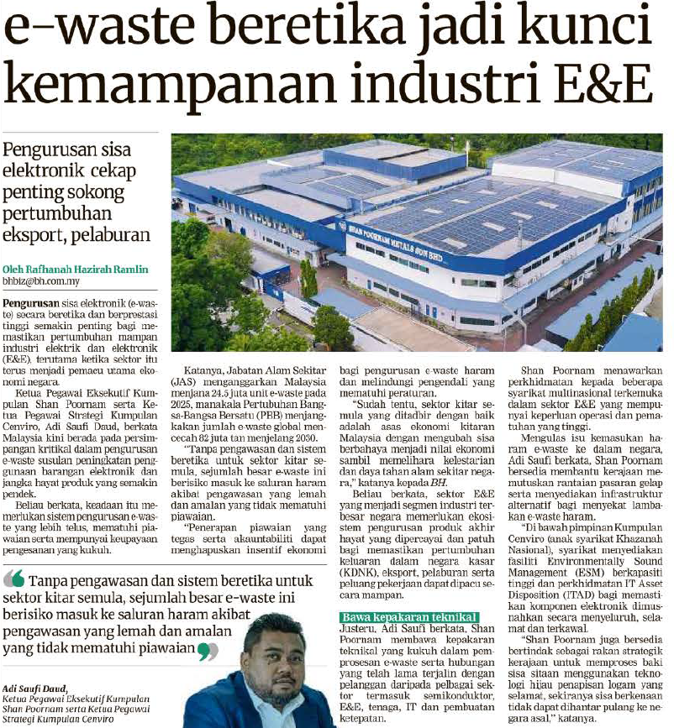
BERITA HARIAN
22 JULAI 2026
BH|E-WASTE BERETIKA JADI KUNCI KEMAMPANAN INDUSTRI E&E| MS 24

Slide 9
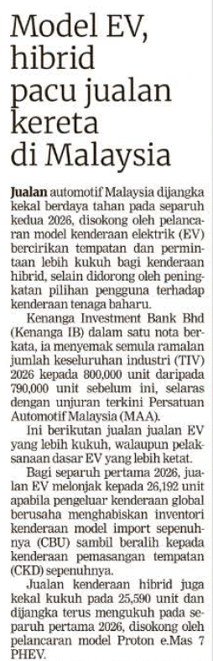
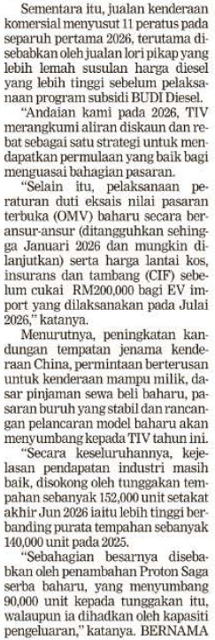
BERITA HARIAN
23 JULAI 2026
BH|MODEL EV, HIBRID PACU JUALAN KERETA DI MALAYSIA| MS 22

Slide 10
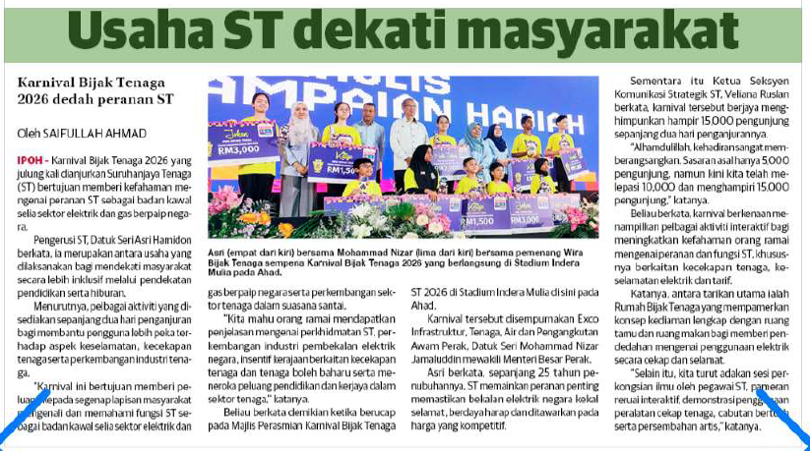
SINAR HARIAN
27 JULAI 2026
SH|USAHA ST DEKATI MASYARAKAT| MS 19

Slide 11
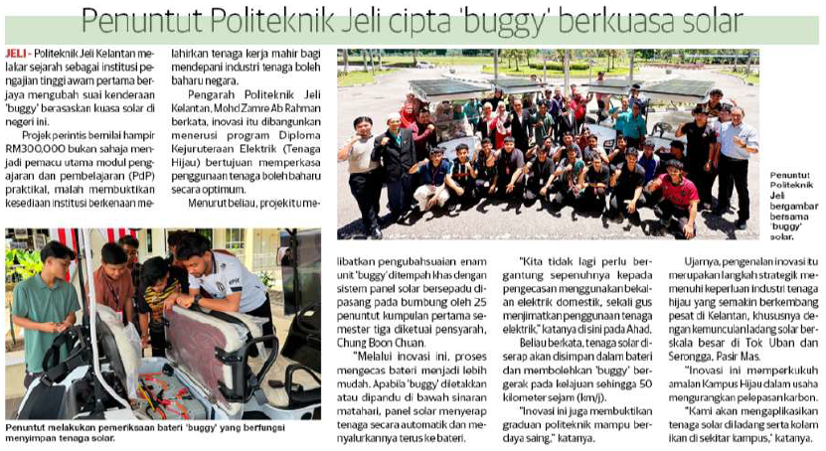
SINAR HARIAN
27 JULAI 2026
SH|PENUNTUT POLITEKNIK JELI CIPTA ‘BUGGY’ BERKUASA SOLAR| MS 22

Slide 12
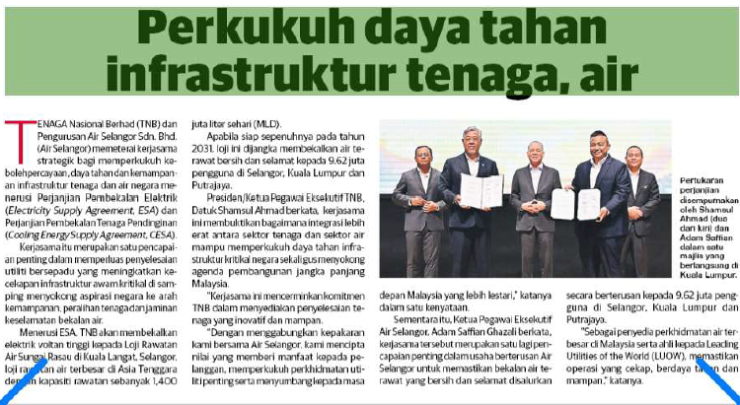
SINAR HARIAN
28 JULAI 2026
SH|PERKUKUH DAYA TAHAN INFRASTRUKTUR TENAGA, AIR| MS 29

